Slide 1
Definições do RL

Slide 2
Definições
Termos fundamentais do Aprendizado por Reforço (RL):
  Agente (Agent);
  Ambiente (Environment);
  Estado (State, S);
  Observação (Observation, O);
  Ação (Action, A);
  Recompensa (Reward, R);
  Episódio (Episode);

Slide 3
Agente (Agent)
Definição: é o aprendiz, quem toma decisões e interage com o ambiente.
Exemplos:
  • Cachorro treinado (decide sentar ou pular no sofá);
  • Carro autônomo (decide acelerar, frear, virar);
  • Jogador de xadrez (decide mover a peça);
  • Robô aspirador (decide virar à direita ou à esquerda para limpar).

Slide 4
Ambiente (Environment)
Definição: o mundo no qual o agente está inserido, responsável por reagir às ações do agente, atualizar o estado e fornecer recompensas.
Exemplos:
  • Cachorro: a casa onde o cachorro está;
  • Carro: as ruas e o trânsito para o carro autônomo;
  • Xadrez: o tabuleiro de xadrez;
  • Robô aspirador: o chão da sala.

Slide 5
Estado (State, S)
Definição: a representação das possíveis situações do ambiente observada pelo agente.
Exemplos:
  • Cachorro: sentado/em pé/no sofá;
  • Carro: está a 50 km/h, faixa livre à frente;
  • Xadrez: todas as posições das peças em certo momento;
  • Robô aspirador: canto sujo da sala.

Slide 6
Observação (Observation, O)
Definição: informações parciais ou completas que o agente recebe sobre o estado do ambiente a cada interação.
Exemplos:
  • Cachorro: sente cheiro de comida, vê o dono se aproximando, ouve um comando;
  • Carro: detecta a presença de pedestres, sinal vermelho no semáforo, distância de outros veículos;
  • Xadrez: enxerga a posição atual das peças no tabuleiro;
  • Robô aspirador: percebe se há sujeira no chão, se há obstáculos, ou se a bateria está baixa.

Slide 7
Ação (Action, A)
Definição: as escolhas possíveis que o agente pode tomar a partir de um estado.
Exemplos:
  • Cachorro: sentar, deitar, pular, latir;
  • Carro: acelerar, frear, virar esquerda/direita;
  • Xadrez: mover torre, mover cavalo;
  • Robô aspirador: andar para frente, virar à esquerda, parar.

Slide 8
Recompensa (Reward, R)
Definição: o feedback imediato que o agente recebe após executar uma ação no ambiente.
Exemplos:
  • Cachorro: ganha petisco (+1) ou bronca (1);
  • Carro: evita colisão (+10), bate no obstáculo (100);
  • Xadrez: capturar peça (+5), ser colocado em xeque-mate (100);
  • Robô aspirador: aspira sujeira (+1), fica preso no tapete (10).

Slide 9
Episódio
Definição: uma sequência completa de interações entre agente e ambiente, do início até um estado terminal.
Exemplos:
  • Cachorro: um treino (ex.: aprender a sentar) até ele cansar;
  • Carro: uma viagem do ponto A ao B;
  • Xadrez: uma partida completa até xeque-mate;
  • Robô aspirador: sessão de limpeza até descarregar a bateria.

Slide 10
Objetivo do Agente
No contexto do aprendizado por reforço, o objetivo do agente é maximizar a recompensa acumulada ao interagir com o ambiente:
Ações tem consequências futuras;
A recompensa pode ter um delay.

Slide 11
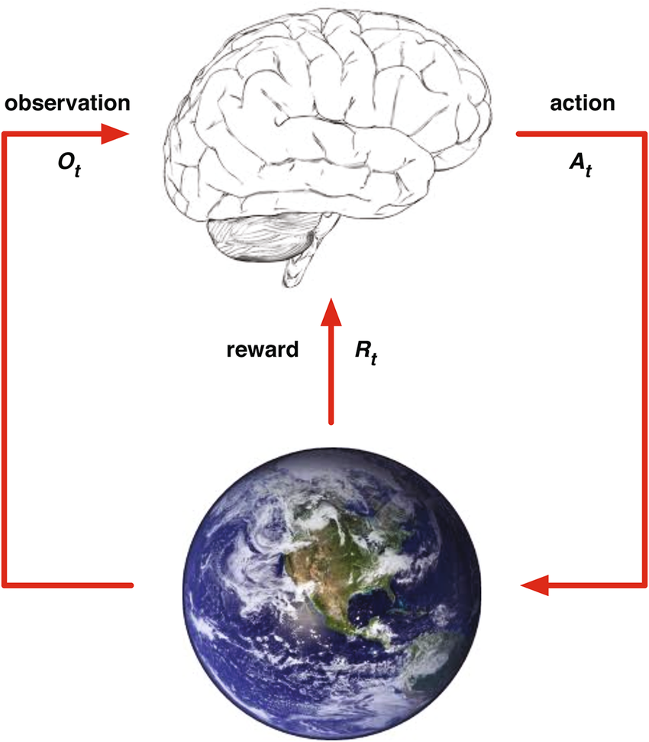
Agente e Ambiente
https://www.researchgate.net/publication/371953230.

Slide 12
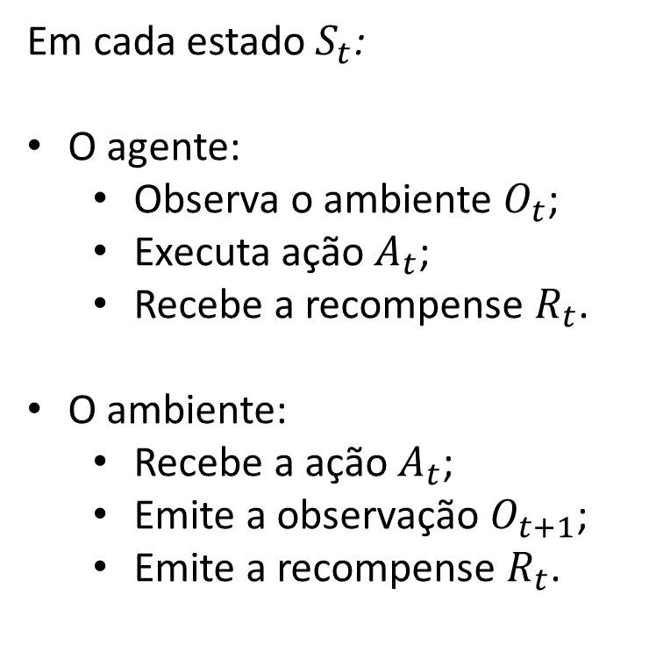
Agente e Ambiente
Em cada estado $S_{t}$:
O agente:
  Observa o ambiente $O_{t}$;
  Executa ação $A_{t}$;
  Recebe a recompense $R_{t}$.
O ambiente:
  Recebe a ação $A_{t}$;
  Emite a observação $O_{t+1}$;
  Emite a recompense $R_{t}$.
https://www.researchgate.net/publication/371953230.

